Slide 1
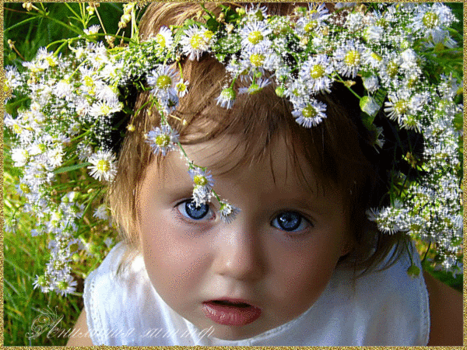
Ребенок раннего возраста
ОБЩАЯ ХАРАКТЕРИСТИКА РАЗВИТИЯ РЕБЕНКА ОТ ОДНОГО ГОДА ДО ТРЕХ ЛЕТ

Slide 2
Три приобретения ребенка
Прямохождение
Предметная деятельность
Речевое общение

Slide 3

«Ходьба и движение способствуют игре мозга и работе мысли» Ж. Ж. Руссо
«Дети должны жить в мире красоты, игры, сказки, музыки, рисунка, фантазии, творчества». В. А. Сухомлинский

Slide 4
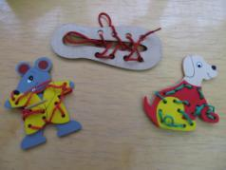
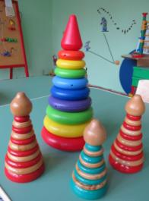
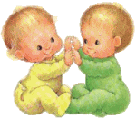
Развитие речи в детском саду
Развитие речи
Развивающая речевая среда
Формирование словаря
Звуковая культура речи
Грамматический строй речи

Slide 5

ВОСПРИЯТИЕ, ВНИМАНИЕ
И ПАМЯТЬ ДОШКОЛЬНИКА
Способность мысленно расчленять видимый
предмет на части и затем объединять их в единое целое.

Slide 6
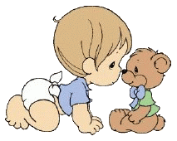
СЕНСОРНОЕ РАЗВИТИЕ
Главное значение сенсорного воспитания в создании основы для развития мышления через расширение поля восприятия.
осязание
зрение
слух

Slide 7

Сенсорное развитие
Сенсорные упражнения
размер
форма
цвет
шероховатость
Вес
температура
шум, звучание
вкус

Slide 8

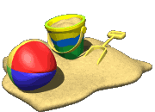
Обучение действию с предметами
форма
цвет
величина

Slide 9
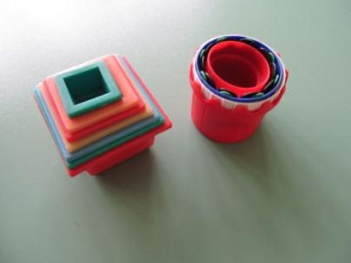
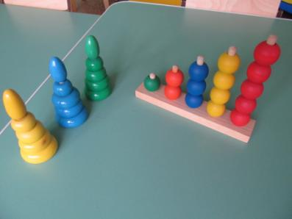
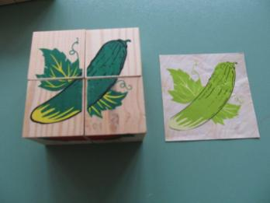
Сенсорное оборудование

Slide 10
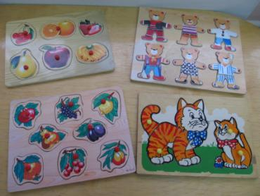
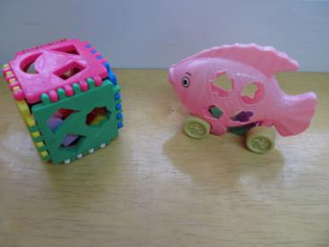



Slide 11
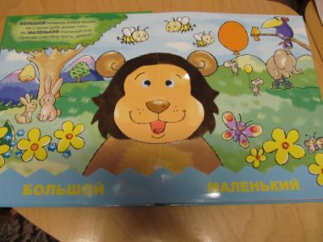
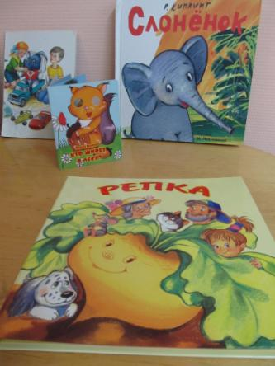
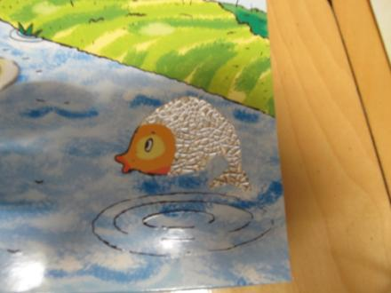

Slide 12
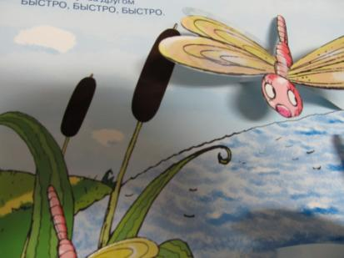
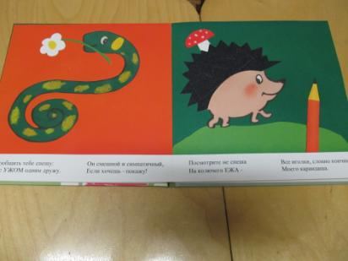
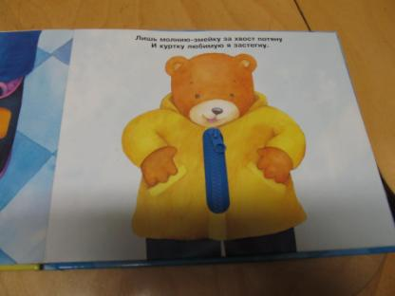
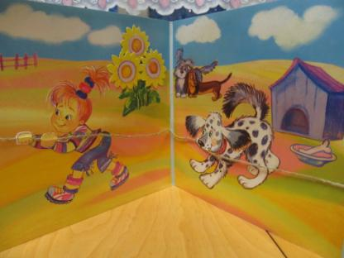

Slide 13
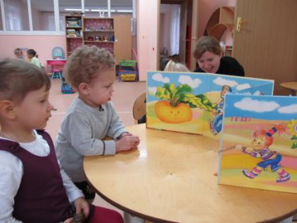
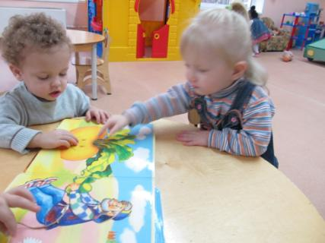
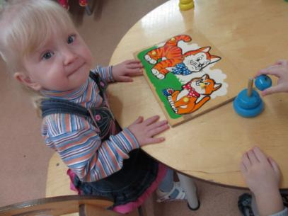
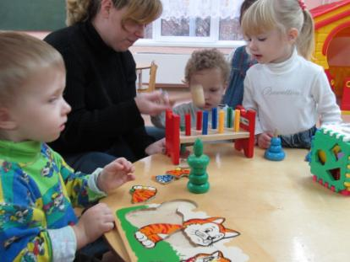

Slide 14
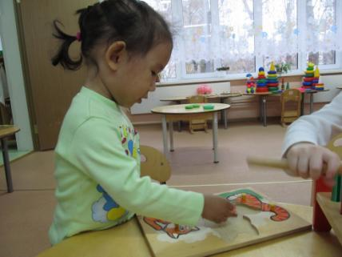
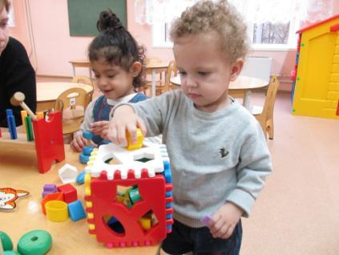
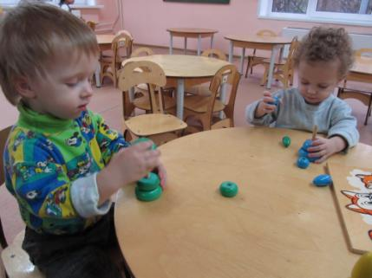
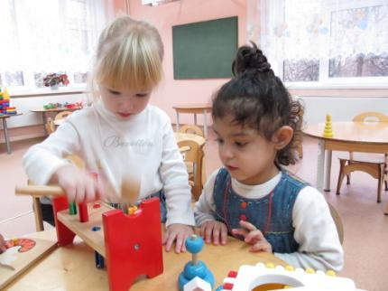

Slide 15
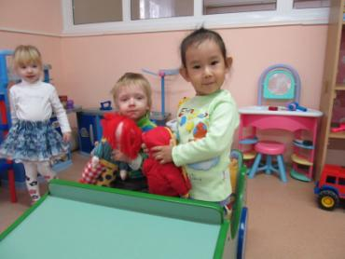
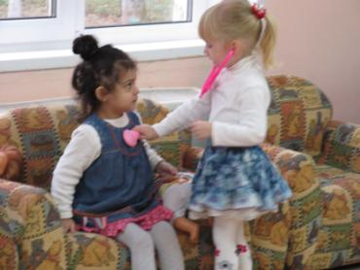
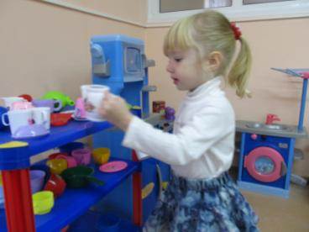
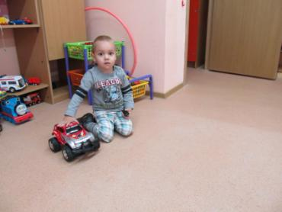
Игры рядом

Slide 16
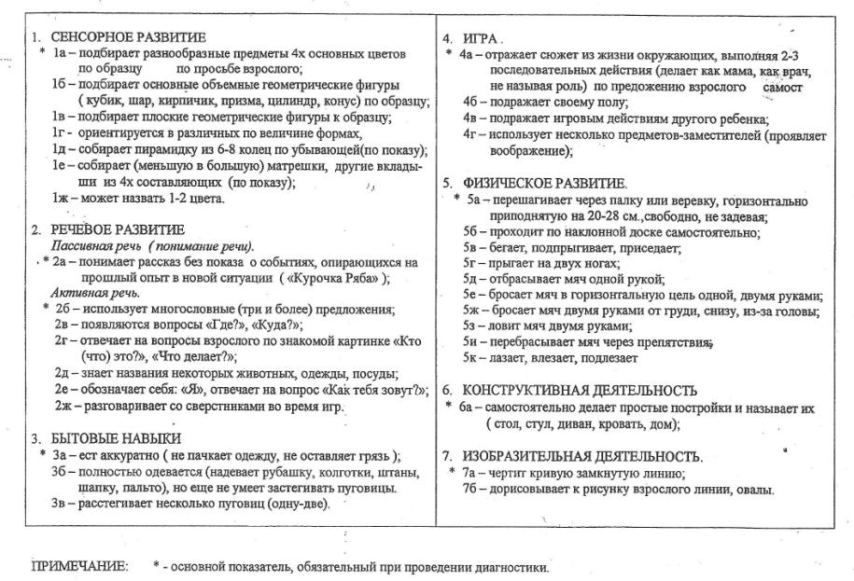
Показатели развития ребенка раннего возраста
(к 2 годам 6 месяцам)

Slide 17
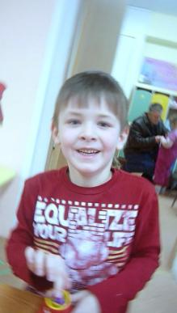
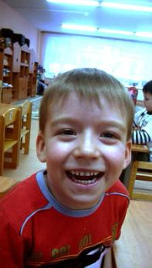

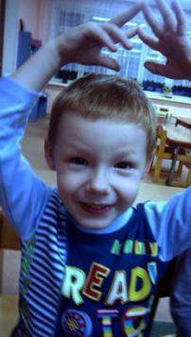
СПАСИБО ЗА ВНИМАНИЕ!

